Slide 1
创客教育系列课程
创意电子入门
米思齐团队 张老师
Notes:
各位同学大家好，从今天这节课开始，我们就要来学习《创意电子入门》课程，在开始学习之前，让我们来做一些一些准备工作吧。

Slide 2
第 8 课
数码生日会
Notes:
各位同学，大家好，今天我们来学习《创意电子入门》的第一课，我爱佛山。

Slide 3
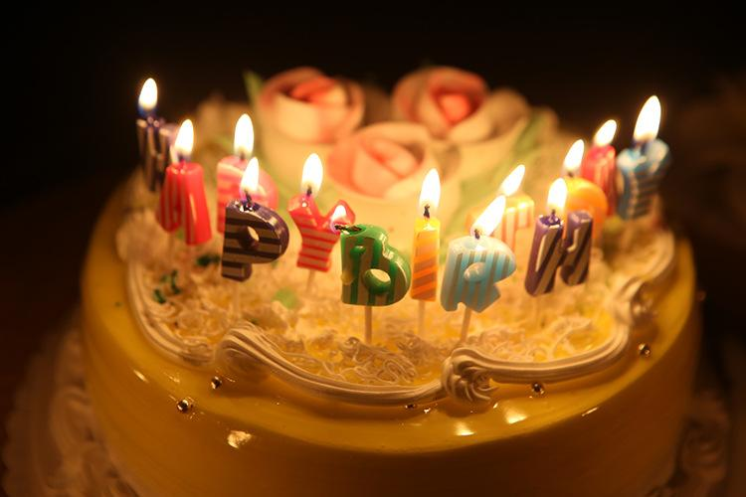
情境引入
在我们生日那天，除了美味的食物之外，餐桌上总会有一个生日蛋糕，上面插着许多的蜡烛。在许下美好的愿望之后，我们要一口气吹灭所有蜡烛，这样愿望才有可能实现。
Notes:
佛山是我们生活的城市，这里不但自然环境优美：鸟语花香、树木繁茂，还是一座历史悠久的文化名城。佛山有宽阔的马路，有奔腾的河流，有热闹的商业街，有安静的图书馆……作为佛山人，我们为佛山感到骄傲，我们热爱这座城市。

Slide 4
01
问题提出

Slide 5
想一想
在室内使用明火有些不安全，如果让你设计出一个电子蜡烛，那怎样设计点燃蜡烛的过程？怎样模仿摇曳的烛光？又怎样模拟吹灭蜡烛这个动作？

Slide 6
02
探究实践

Slide 7
逻辑梳理
想要实现电子蜡烛的功能，我们可以用强光照射模拟点蜡烛，随后烛光自动在显示屏上摇曳，吹气后，蜡烛熄灭，紧接着蜂鸣器播放生日快乐歌。
Notes:
在我们的生活中，很多地方都可以看到这样的电子屏，他们可以显示文字、可以显示图标。那么在我们使用的mixgo开发板上也有这样的一块点阵屏，我们是否可以可以在MixGo的屏幕上显示一个爱心，向佛山表达我们的热爱呢？

Slide 8
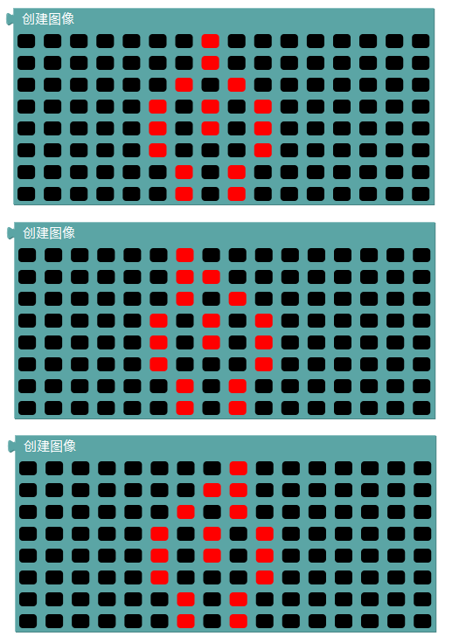
程序编写
① 模仿烛光。从“板载显示”模块分类中拖出“创建图像”模块，并复制2次，将3个图像分别设置为静止烛光，左摆烛光以及右摆烛光，为模拟烛光摇曳做准备。

Slide 9
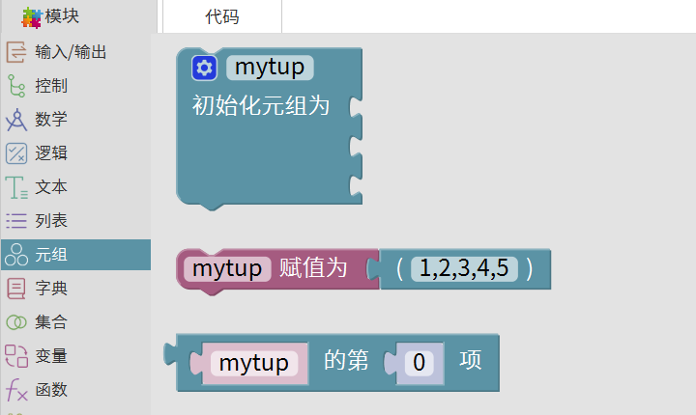
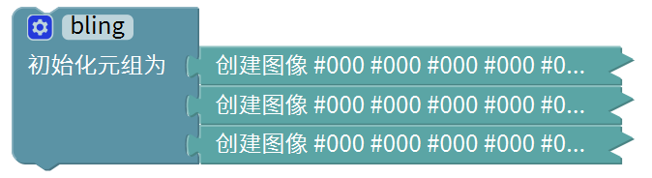
程序编写
② 存储烛光图像。接下来，用到“元组”模块分类中的“初始化元组为……”模块，将设置好的3个图像放到“元组”模块中，并修改元组的名称为“bling”。为了节省空间，我们右键点击图像模块，选择“折叠块”。

Slide 10
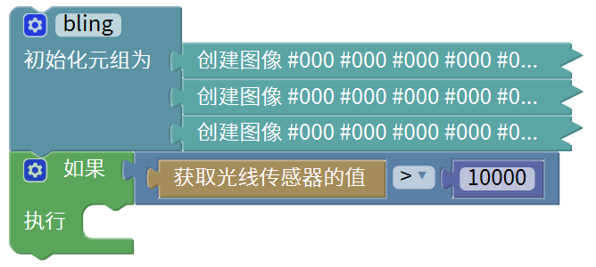
程序编写
③ 用强光照射模拟点火动作。当光线传感器的值超过某个数值时，用判断语句、逻辑语句，结合光线传感器拼接出满足点火动作的判断条件。

Slide 11
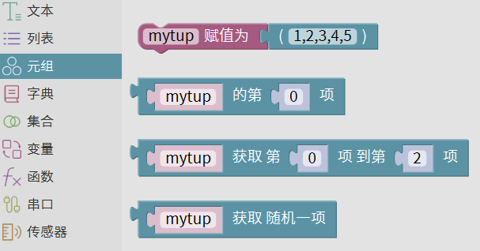
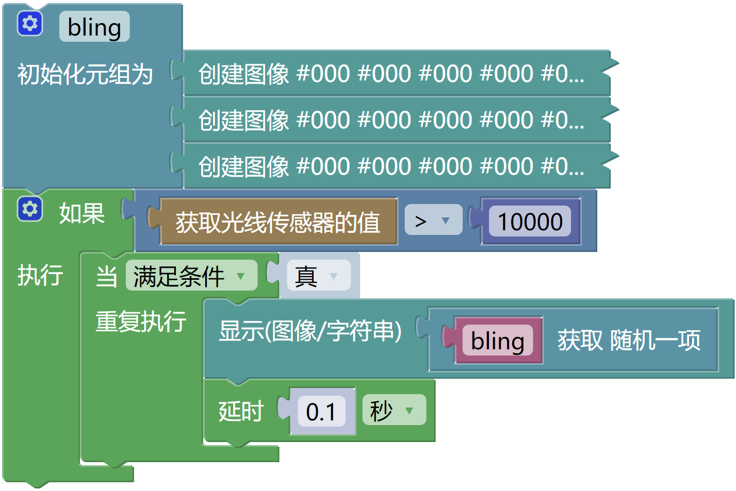
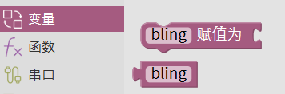
程序编写
④ 蜡烛被点亮。如果蜡烛被点亮，则循环显示烛光摇曳的效果。这里我们用到“元组”模块分类中的“获取随机一项”模块，以及“变量”分类模块中元组的名称“bling”。接着与“当……重复执行……”模块、“显示”模块、以及延时模块拼接，让烛光每0.1秒随机改变一次形状。

Slide 12
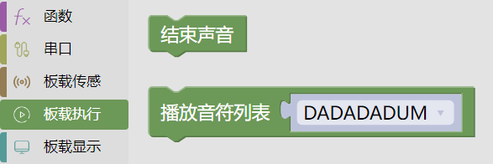
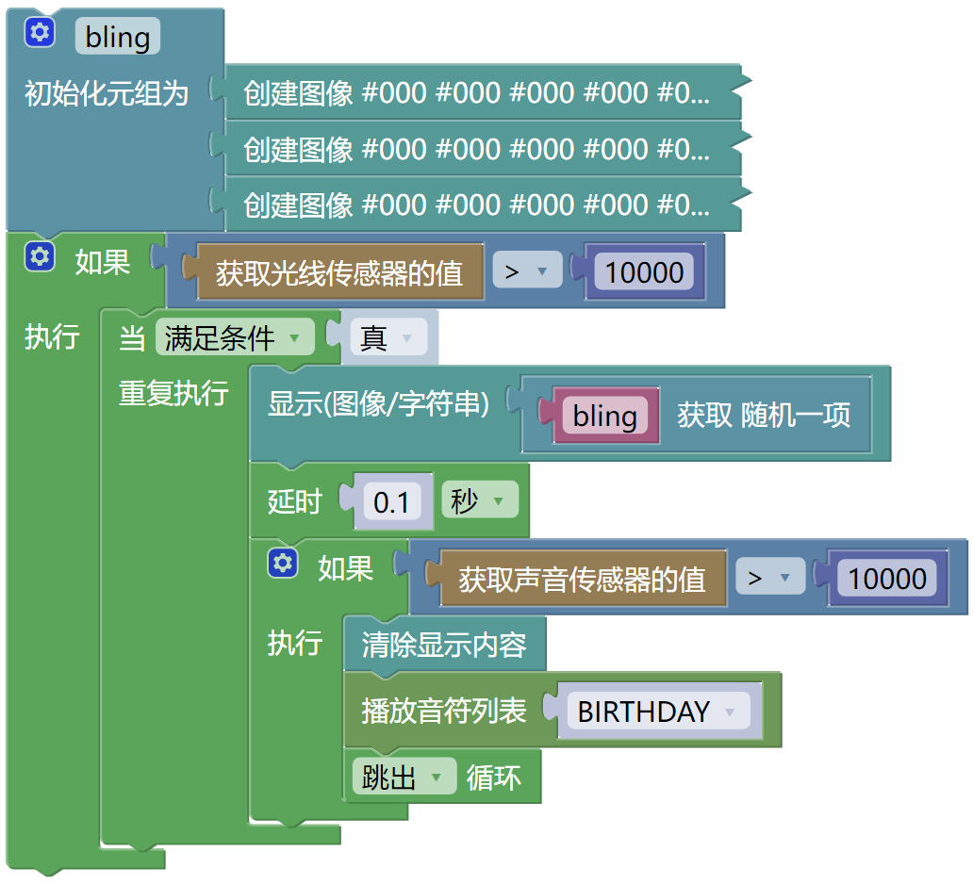
程序编写
⑤ 吹灭蜡烛效果。当我们对着声音传感器吹气时，声音传感器的数值将变得很大，利用这一特点，可以模拟吹灭蜡烛时的条件，即当声音传感器检测到的数值很大时，蜡烛熄灭。随后播放生日快乐歌，播放内置的音乐则需要从“板载执行”模块分类中拖出“播放音符列表……”模块，并调整为“播放音符列表BIRTHDAY”，音乐播放完后利用“控制”模块分类中的“跳出循环”模块让程序跳出循环，等待蜡烛被再次点亮。

Slide 13
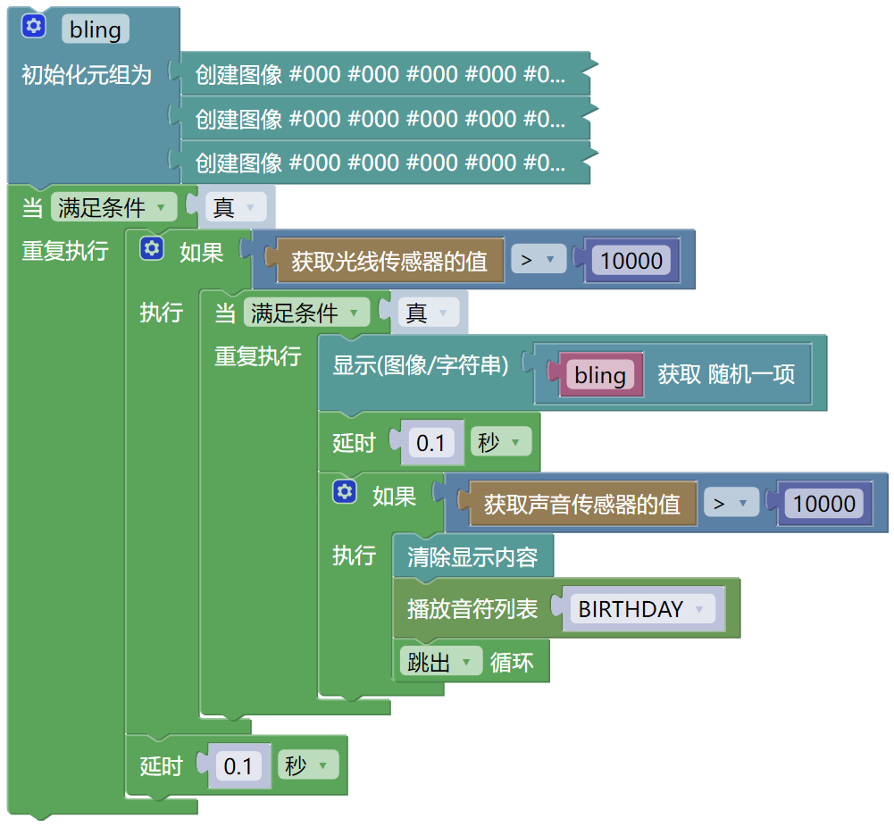
程序编写
⑥ 完善程序。为了让程序可以循环执行，在最外侧判断语句外添加“当重复执行……”模块，并给程序添加短暂延时。

Slide 14
程序编写
⑦ 上传程序。编写完程序之后，点击“上传” 。当提示“上传成功”之后，就能实现电子蜡烛的效果了。

Slide 15
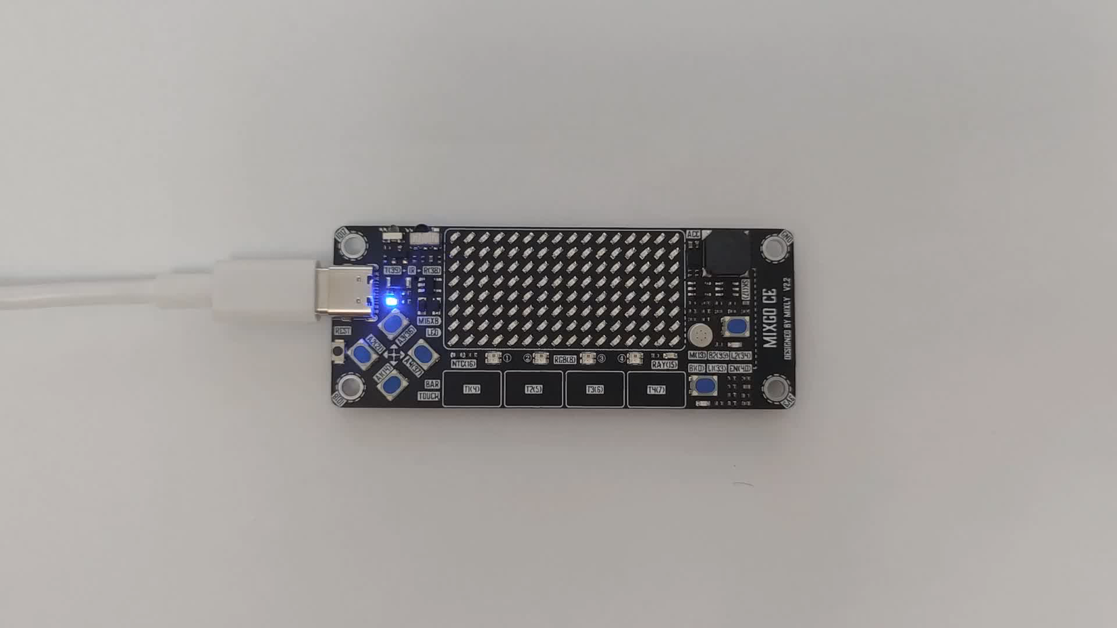
试一试
效果演示

Slide 16
03
知识积累

Slide 17
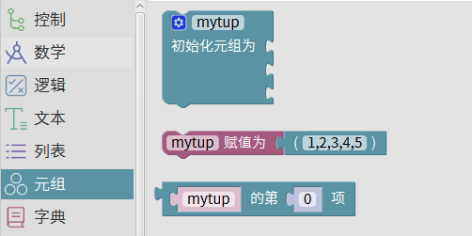
学一学
“初始化元组”模块
“初始化元组”是在我们需要用到“元组”这种数据类型时，用来定义元组内容的模块。元组内可以存储任意数据类型，一旦定义，元组内的数据则不可改变。元组中的每一个数据都可以叫做元组的“一项”，“项”的位数计算是从第“0”项开始的，即第1个数据是元组的第0项，第2个数据是元组的第1项，以此类推。

Slide 18
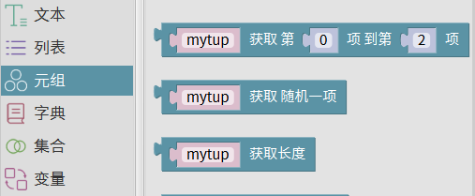
学一学
“随机获取”模块
“随机获取”模块可以从存在的元组中随机获取一项。

Slide 19
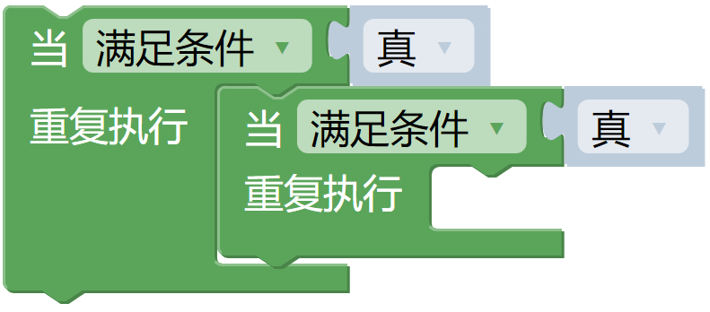
学一学
嵌套循环
嵌套循环是指一个循环语句中包含着另一个循环语句。

Slide 20
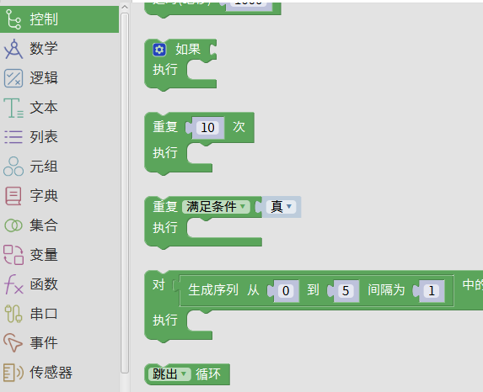
学一学
“跳出循环”模块
“跳出循环”模块可以使程序跳出当前循环，进入后面的程序中。

Slide 21
04
课后乐园

Slide 22
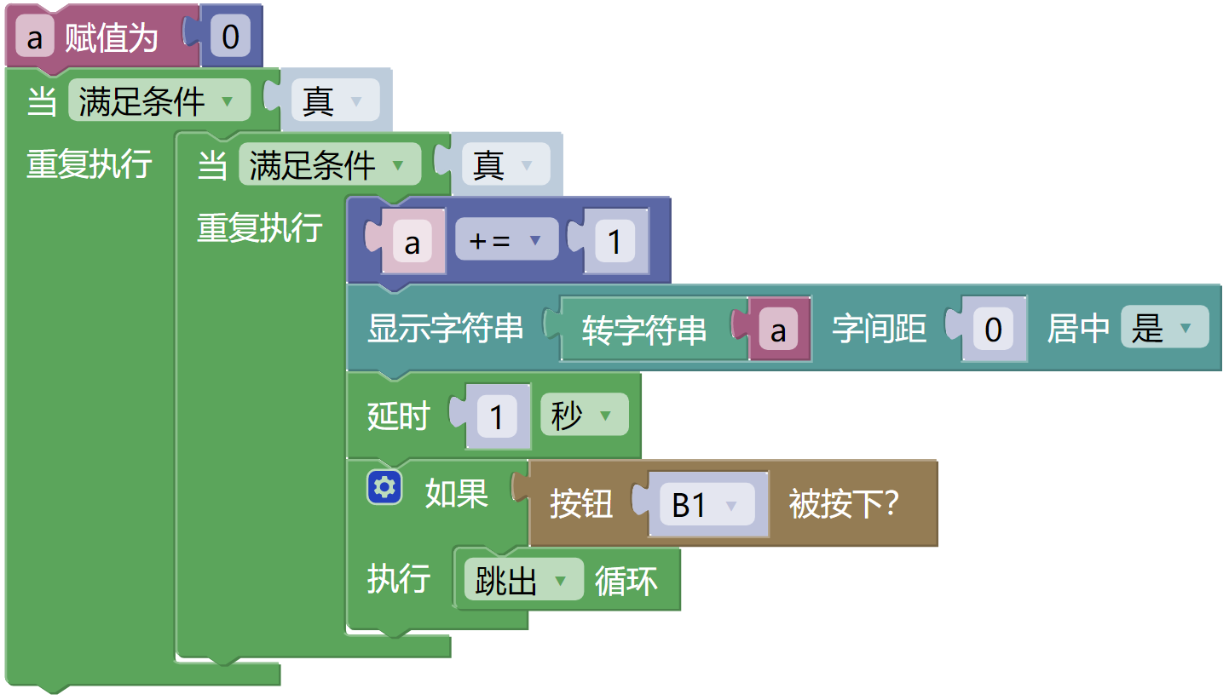
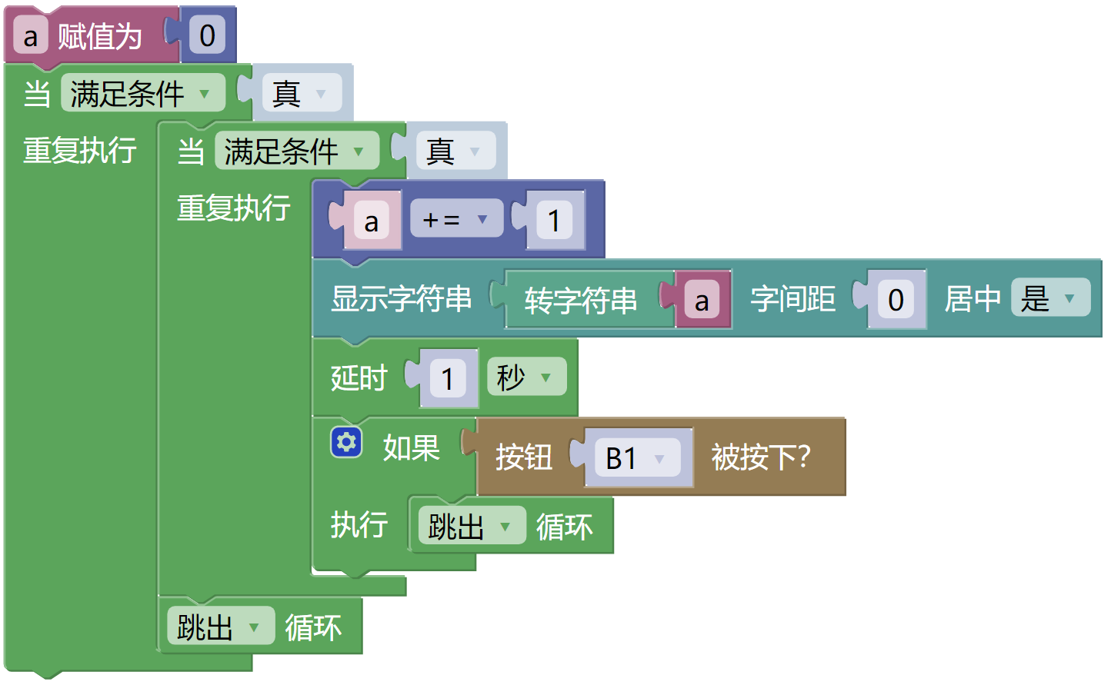
练习巩固
下面两段程序，是否都能实现“用按钮B1停止计数”？如果是，说一说为什么？

Slide 23

创意乐园
利用传感器检测吹气程度，将程序调整为：轻轻吹蜡烛时，蜡烛晃动得更快；猛吹蜡烛时，蜡烛熄灭！

Slide 24
谢谢同学们

